Slide 1


Slide 2


# 赛题 61 # 基于openLooKeng的UDF框架实现SQL与AI结合
出题导师：涂盛霞
答辩团队：紫金山实验室-北京邮电大学小分队+1269929257

Slide 3
Part 0 团队介绍

Slide 4


指导老师
吴运翔：网络通信与安全紫金山实验室 未来网络研究中心 未来网络研究员
团队成员（东南大学-网络空间安全学院）
张成林：搭建开发环境、初步实现openLooKeng UDF调用华为云AI进行人脸识别、优化设计；
金韬：项目架构和UDF API设计、调研华为云人脸识别服务API调用、项目功能说明书；
施苏峰：初赛文档、单元测试、云主机搭建；
洪智高：项目功能说明书、 UDF类重构、答辩PPT

Slide 5
Part 1 作品完成情况

Slide 6
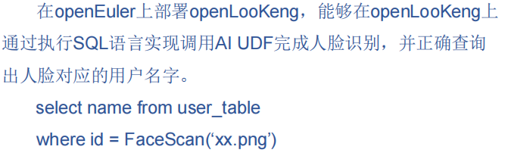
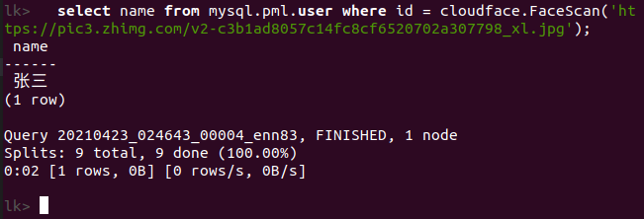
赛题要求

Slide 7
主要工作
100%
100%
100%
100%
环境搭建+简易UDF
2020/12/16-2020/12/31
华为云AI+UDF SQL
2021/01/01-2021/03/15
云主机展示+功能说明书
2021/03/16-2021/03/31
类层次优化+功能补充+优化思考
2021/04/10-2021/04/20
在Ubuntu虚拟机上搭建openEuler+MySQL开发环境，根据开发者指南实现简易UDF，并迁移到鹏城实验室openEuler云主机上
调研华为云人脸识别API，并在虚拟机上结合API实现赛题要求的UDF SQL函数，包括人脸库的新建删除、人脸的添加删除、人脸扫描
在鹏城实验室openEuler云主机上搭建可运行的项目demo，并提供B站展示视频进行功能说明
根据复赛评语，优化UDF类层次，并补充一些人脸识别查询相关的UDF，以及考虑并发和缓存的性能优化

Slide 8
Part 2 系统架构及业务流程

Slide 9
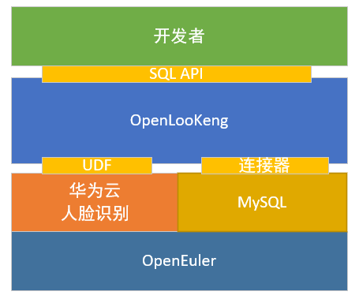
系统架构
项目基于openEuler操作系统，以UDF插件形式集成于openLooKeng服务器，借此可连接MySQL数据库，统一处理和查询操作，为开发者用户提供简单但强大的SQL接口。
openLooKeng通过MySQL连接器连接MySQL数据源，通过UDF插件调用华为云人脸识别服务，并向上层开发者提供AI SQL API。

Slide 10
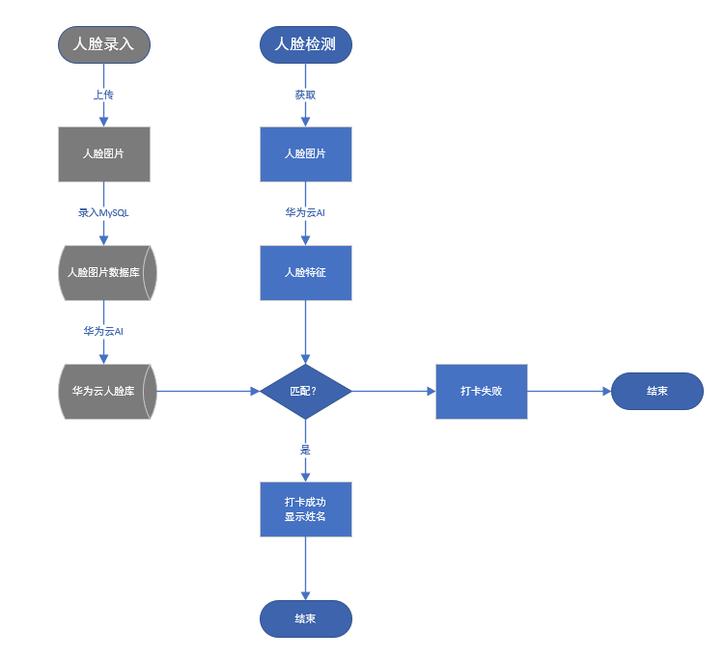
项目流程
人脸检测流程：通过外部设备获取人脸图像，经华为云AI提取人脸特征，与华为云人脸库比对，若匹配则打卡成功，反之失败，流程结束。
人脸录入流程：管理员上传人脸图片，录入MySQL人脸数据库，经过华为云AI处理得到华为云人脸库

Slide 11
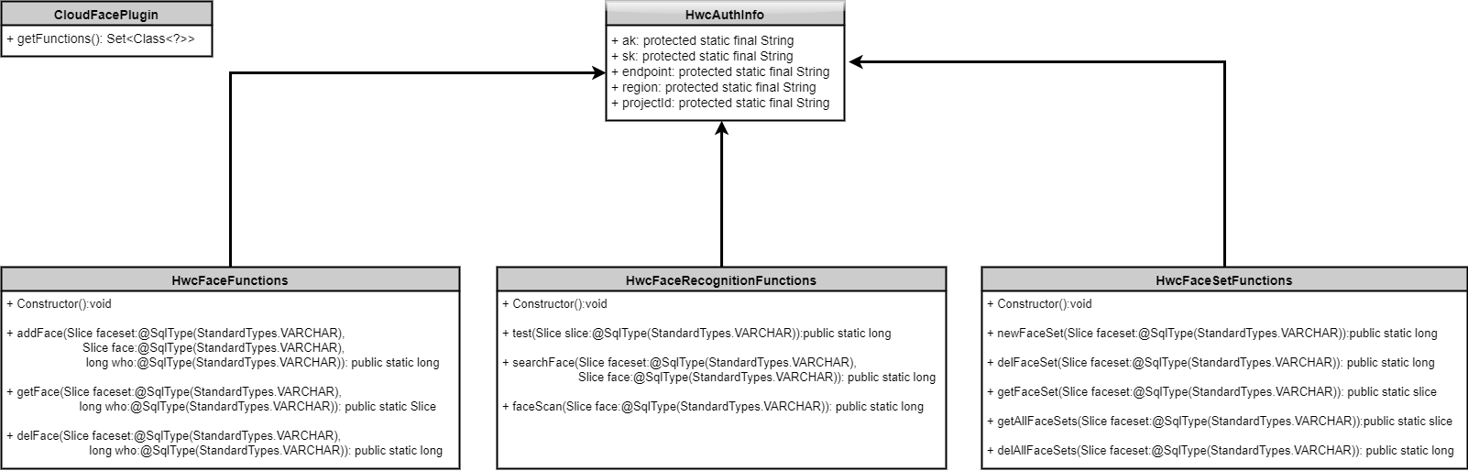
类图介绍

Slide 12
Part 3 开发难点及解决措施

Slide 13
难点处理
1.openEuler+openLooKeng+MySQL环境搭建
难点
首先在VMware虚拟机上进行安装，后又迁移到鹏城实验室的openEuler云主机，需要安装openLookeng+MySQL，参考社区文档解决
环境搭建
2.利用UDF框架实现自定义SQL函数
openLooKeng开发者指南里关于UDF的介绍有限，没有提供完整的示例，这就使得UDF框架的使用存在一些难度。不过，我们通过全局搜索在hetu-core/presto-geospatial源码中找到了大量实例。
自定义SQL函数
3.实现调用华为云API的人脸识别SQL函数
调用华为云API的人脸识别SQL函数
openLooKeng UDF框架采用openLooKeng SQL声明这种相对陌生的Java语法，初始对如何实现有些茫然。通过参考实例，在调研华为云人脸识别服务API如何使用之后，尝试进行了人脸识别SQL编写，主要遇到编码规范、依赖重复排除、依赖不可见等问题，并借助日志一一解决。

Slide 14
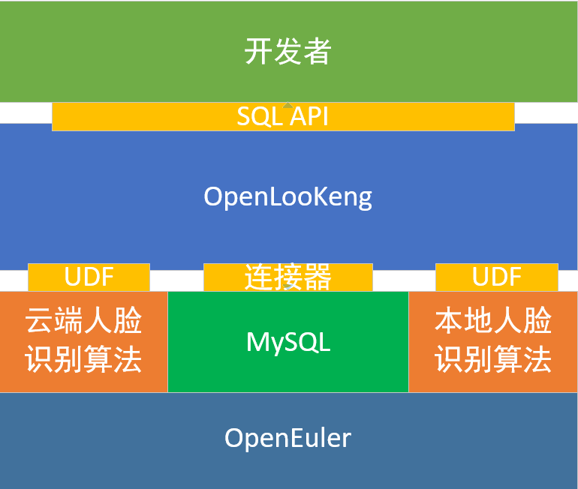
优化思考
缓存加速
缓存一般需要key-value，此处key是人脸图片，判断key的相等应该需要人脸识别，也就是需要本地人脸识别，同时缓存也基本让云端识别名存实亡。
本地识别
断网导致云端识别不可用时可用本地识别代替
交流讨论认为，意义不大

Slide 15
Part 4 参赛体会

Slide 16
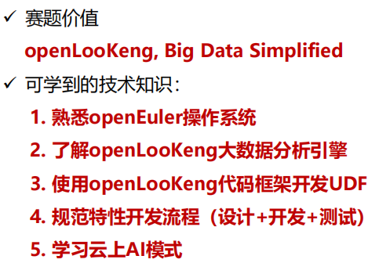
学有所成
技术不易
技术都是钻研出来的

Slide 17
Part 5 作品演示及答辩

Slide 18
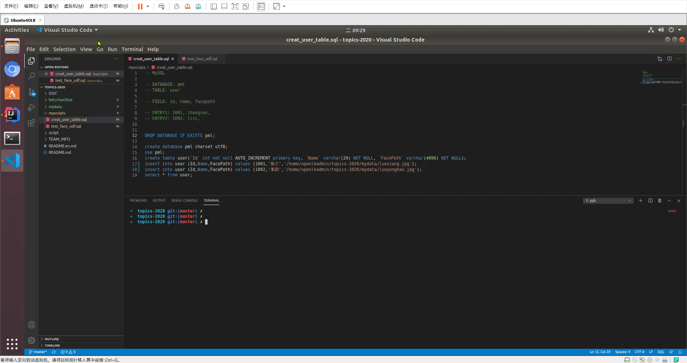
演示视频
哔哩哔哩：https://www.bilibili.com/video/BV18f4y1x7zx/

Slide 19
THANKS
答辩团队：紫金山实验室-北京邮电大学小分队+1269929257

